Slide 1

01
OpenGLとOpenCVによる結露のシミュレーション
釧路工業高等専門学校 情報工学分野
イマム カイリ ルビス
２０２３年１１月１４日

Slide 2

02
実行環境 03
シミュレーションの流れ 04
パーティクルシステム 05
ハイトマップ 06
IDマップ 07
法線マップ 08
環境マップ 10
進捗状況 11
今後の課題 12
目次

Slide 3
03
Ubuntu 22.04.3 LTS
AMD Ryzen 5 5600X 6-Core 3.70 GHz
16.0 GB
g++ 11.4.0
実行環境

Slide 4
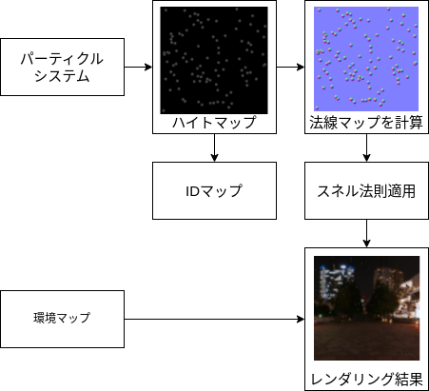
04
シミュレーションの流れ

Slide 5
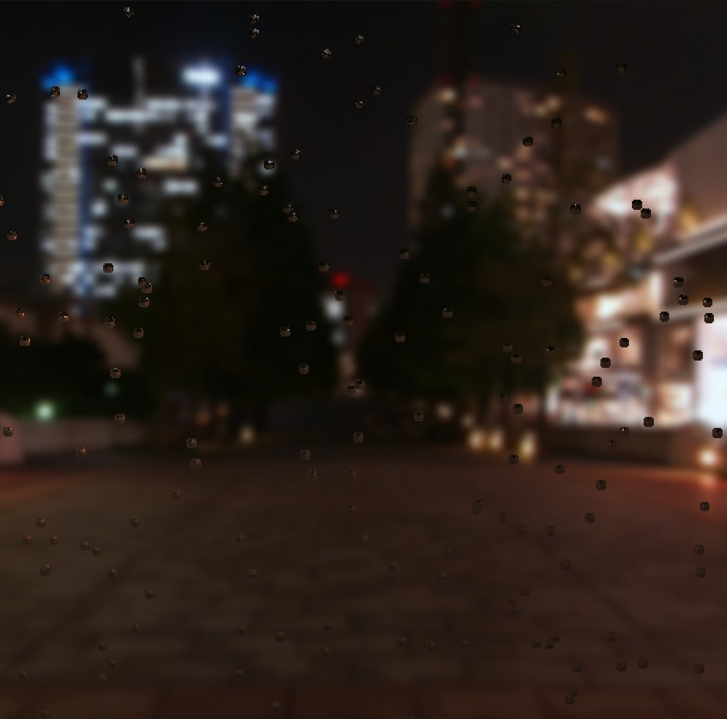

05
パーティクルシステム
位置，質量，半径，密度

Slide 6
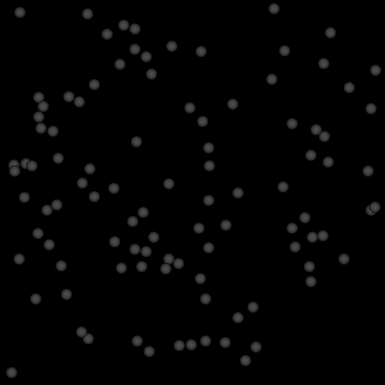
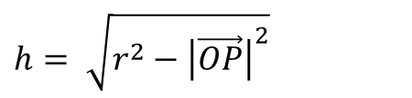
r
h
O
P
06
h： 高さの値
r ： 半径
P：任意の点
ハイトマップ

Slide 7
07
0 | 0 | 0 | 0 | 0 | 0 | 0
0 | 0 | 0 | 0 | 0 | 0 | 0
0 | 0 | 1 | 1 | 1 | 0 | 0
0 | 0 | 1 | 1 | 1 | 0 | 0
0 | 0 | 1 | 1 | 1 | 0 | 0
0 | 0 | 0 | 0 | 0 | 0 | 0
0 | 0 | 0 | 0 | 0 | 0 | 0
IDマップ
ピクセル位置に水滴があるかどうかを追跡するために使用される。

Slide 8
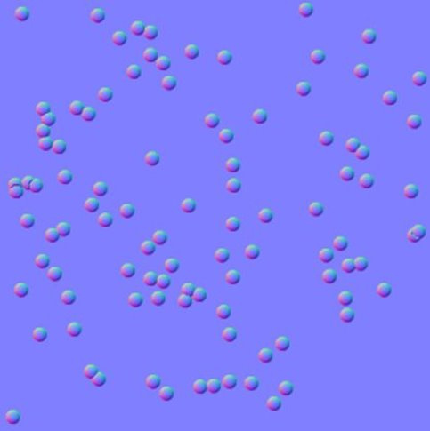
08
法線マップ
Sobel Filter
N
R → x
G → y
B → z

Slide 9
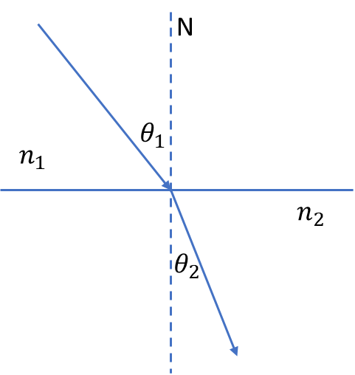
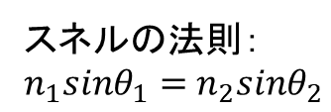
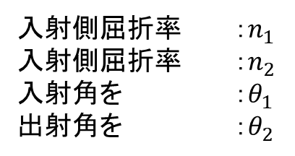
法線マップ
09

Slide 10
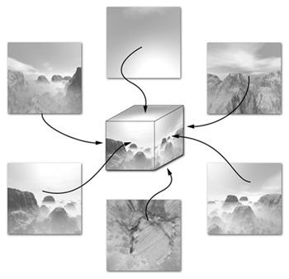
10
環境マップ
立方体の各面に6枚の画像を使用して作られた。
屈折の結果を示すために使用。

Slide 11
11
進捗状況
レンダリング結果が画素の輪郭が目立っている
マップの解像度を上げる＝処理時間を増やす

Slide 12
12
ハイトマップ生成アルゴリズムの改善
フレームごとにハイトマップを更新し、アニメーション効果を作成する
フレネル反射を計算し，結果にリアリズムを加える
今後の課題

Slide 13
512x512画像と100個水滴
1024x1024画像と100個水滴
生成アルゴリズム | 実行時間[ms]
古い | 898 ms
改善した | 2 ms
生成アルゴリズム | 実行時間[ms]
古い | 3631 ms
改善した | 4 ms
改善結果

Slide 14
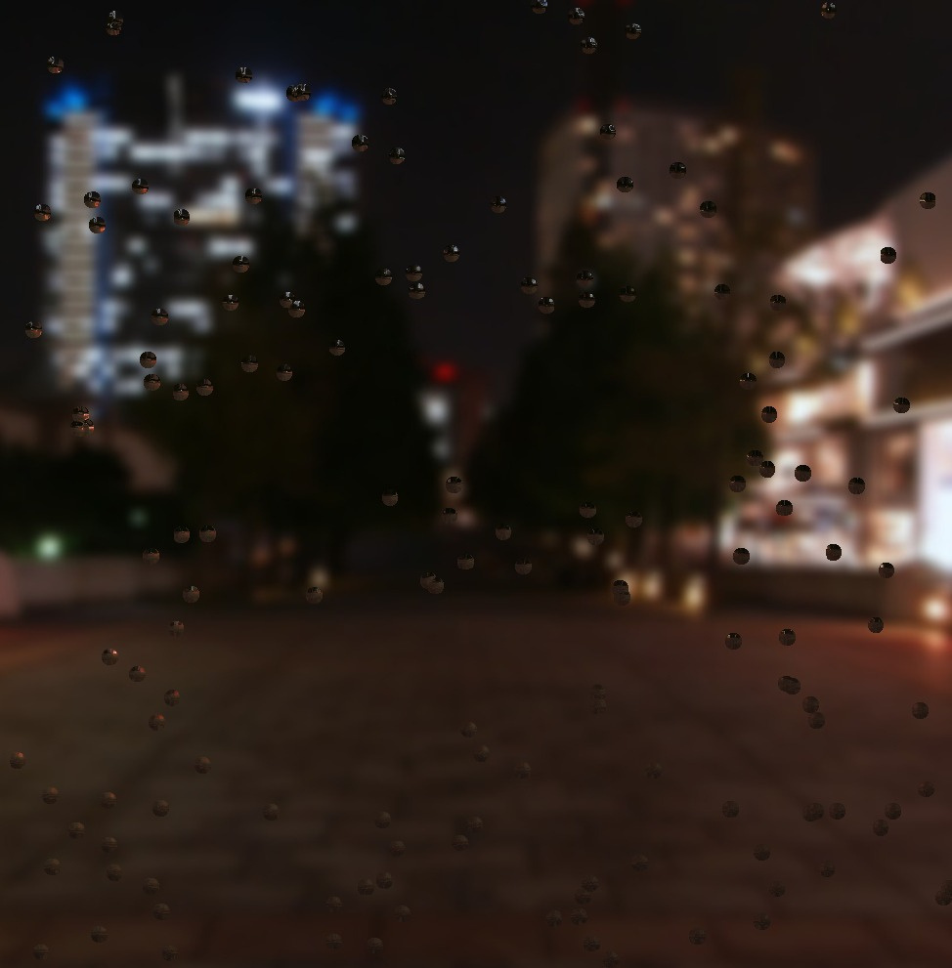
改善結果
マップの解像度を上げることで、よりきれいな形の円を得る表示することができた。

